Slide 1
Государственное бюджетное нетиповое образовательное учреждение
детский оздоровительно-образовательный туристский центр Санкт-Петербурга
«Балтийский берег»
СОСТАВ, ЦЕЛЬ И ОРГАНИЗАЦИЯ РАБОТЫ ГУМО ОРГАНИЗАТОРОВ АКТИВНЫХ ФОРМ
ТУРИСТСКО-КРАЕВЕДЧЕСКОЙ ДЕЯТЕЛЬНОСТИ УЧАЩИХСЯ И ВЫЕЗДНЫХ ФОРМ РАБОТЫ С ДЕТЬМИ
В ГОСУДАРСТВЕННЫХ ОБРАЗОВАТЕЛЬНЫХ УЧРЕЖДЕНИЯХ
Губаненков Сергей Михайлович
кандидат педагогических наук,
методист ГБОУ «Балтийский берег»

Slide 2
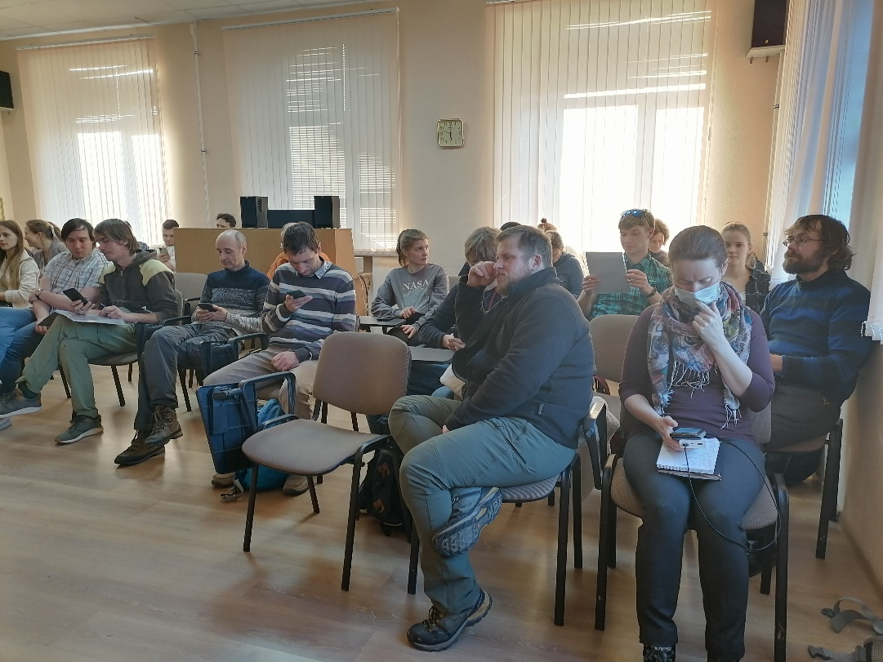
СОСТАВ ЧЛЕНОВ ГУМО
Специалисты, организующие выездные формы работы с детьми
в административных районах
и наиболее крупных образовательных организациях Санкт-Петербурга:
30 специалистов из 16 образовательных организаций

Slide 3
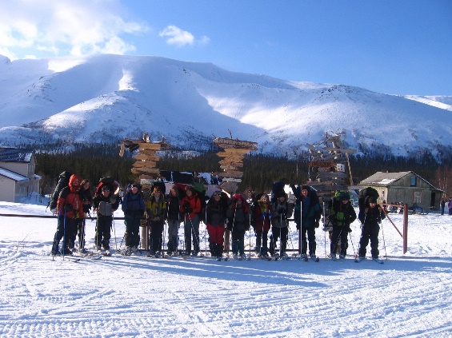
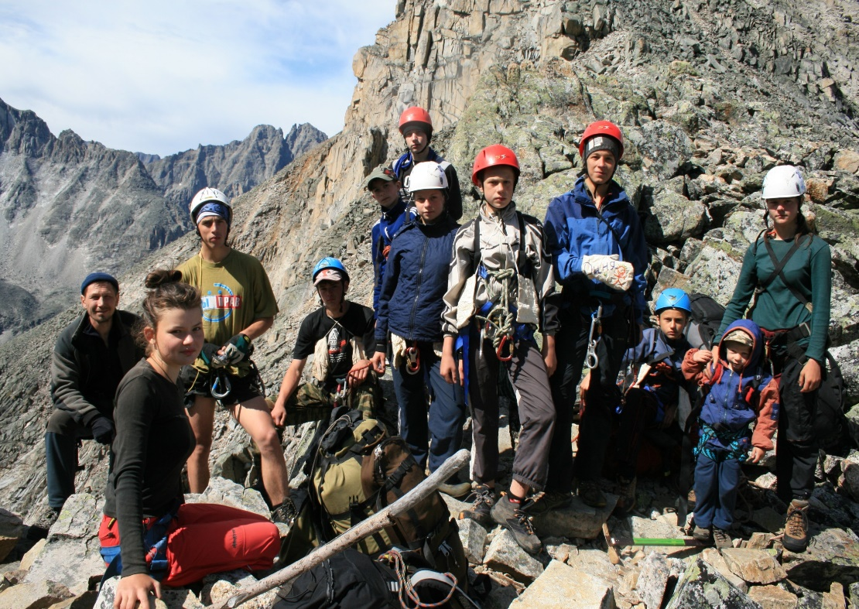
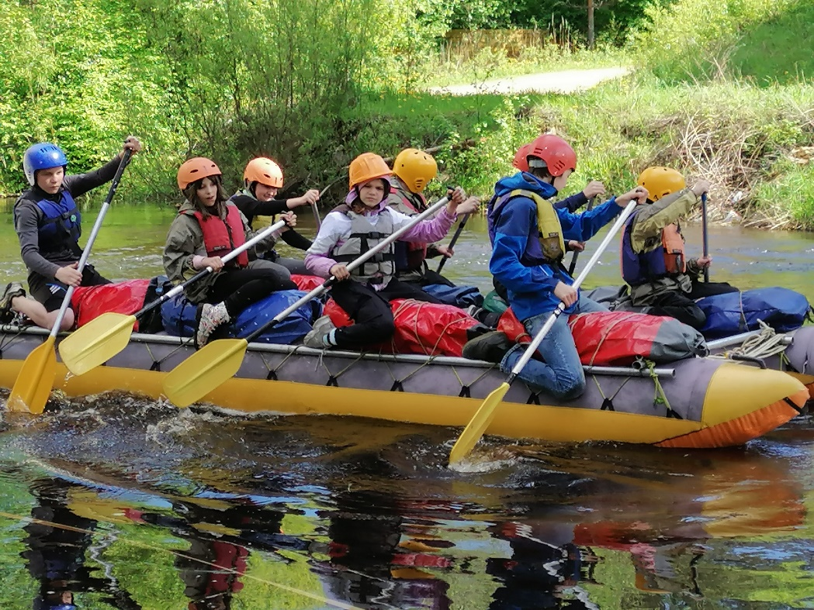
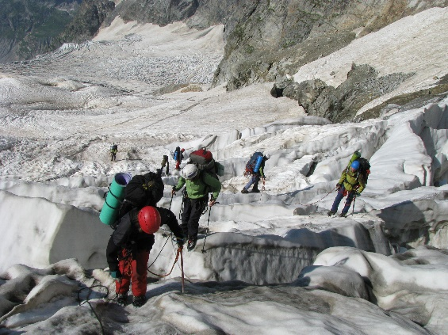
ЦЕЛЬ ДЕЯТЕЛЬНОСТИ ГУМО
повышение безопасности, воспитательной и оздоровительной эффективности процессов подготовки, проведения и подведения итогов детских походов, полевых сборов и экспедиций.

Slide 4
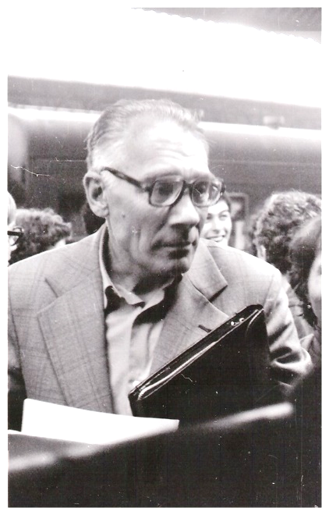
ДЕЯТЕЛЬНОСТЬ ГУМО
Походы и экспедиции в педагогике носят название активных форм туристско-краеведческой деятельности.
Технология организации туристско-краеведческой деятельности (ТКД) была описана доктором педагогических наук Александром Александровичем Остапцом-Свешниковым в последней четверти прошлого века.

Slide 5
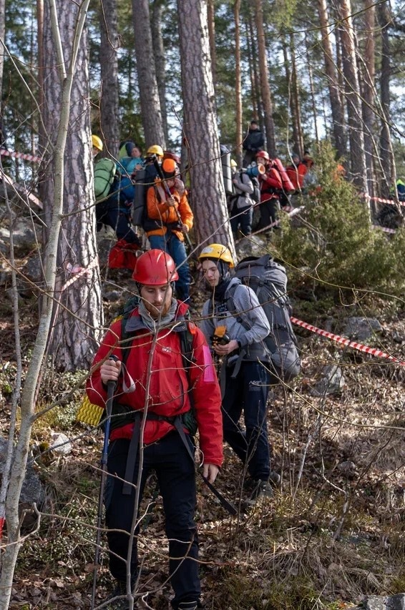
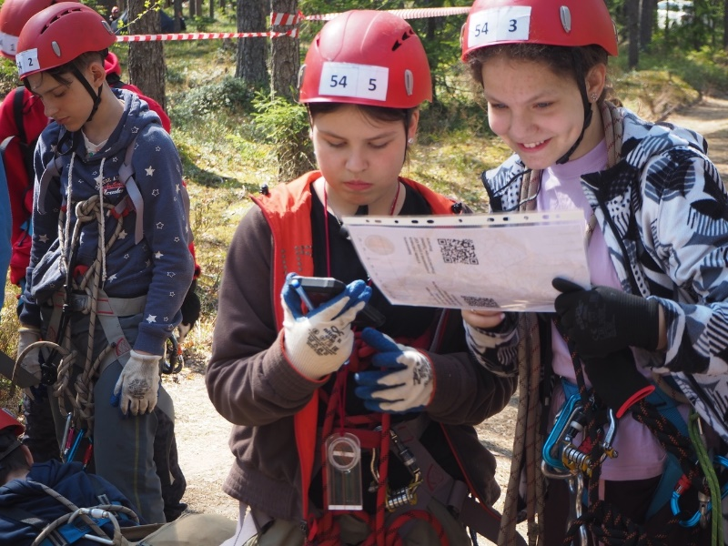
ДЕЯТЕЛЬНОСТЬ ГУМО
Контрольными мероприятиями, позволяющими выявлять и повышать уровень безопасности и эффективности активных форм ТКД являются соревнования на контрольных туристских маршрутах и соревнования походов и экспедиций, на проведении которых акцентируется работа ГУМО.

Slide 6
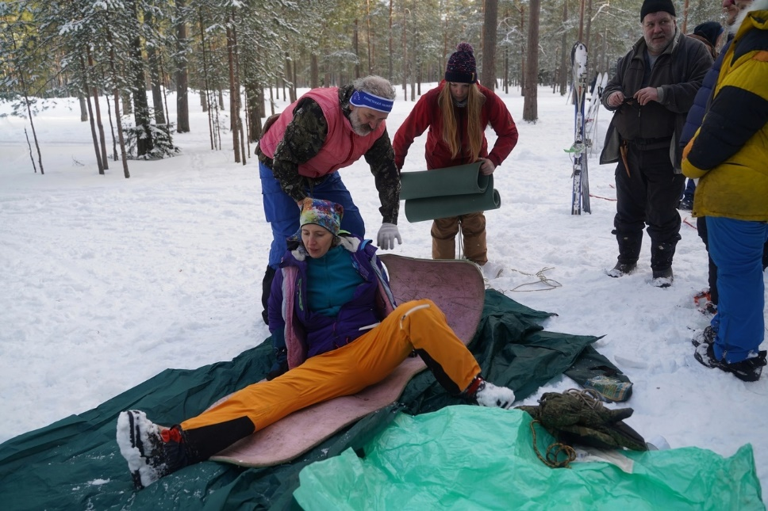
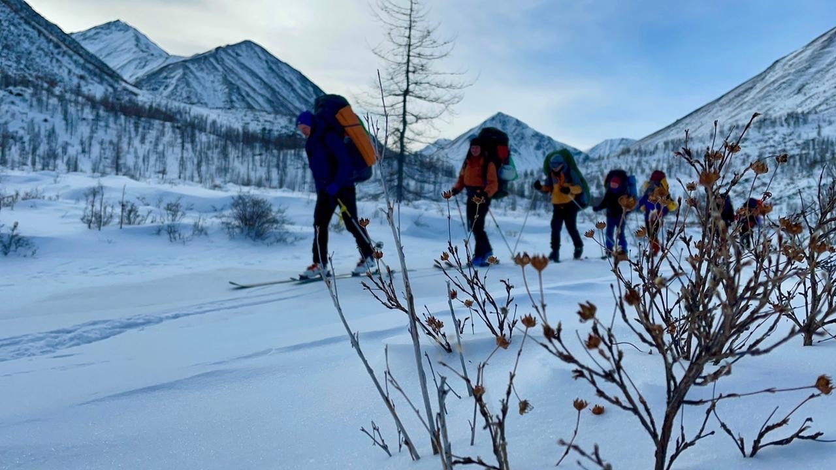
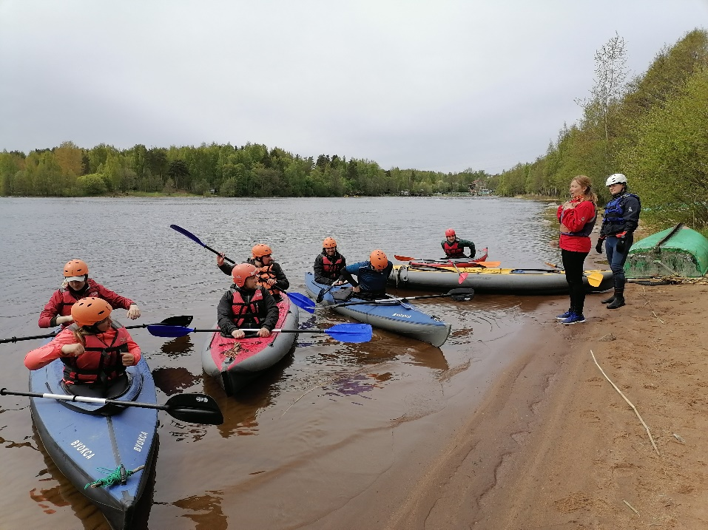
ДЕЯТЕЛЬНОСТЬ ГУМО
Еще одним аспектом ГУМО является работа по повышению квалификации организаторов детских походов и экспедиций.

Slide 7
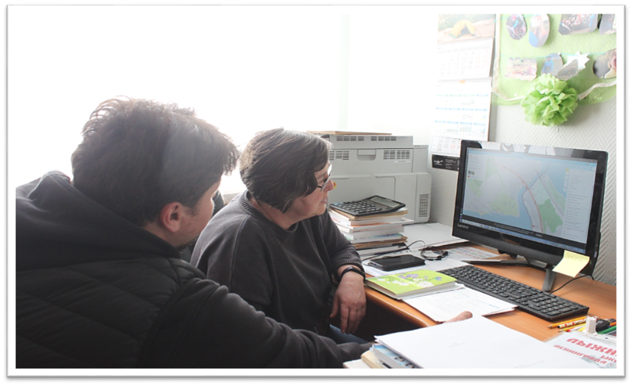
МАРШРУТНО-КВАЛИФИКАЦИОННЫЕ КОМИССИИ
Деятельность по повышению безопасности активных форм ТКД строится посредством организации деятельности маршрутно-квалификационных комиссий образовательных организаций (МКК), руководителями и экспертами которых являются члены ГУМО.

Slide 8
СХЕМА ВЗАИМОДЕЙСТВИЯ
МАРШРУТНО-КВАЛИФИКАЦИОННЫХ КОМИССИЙ
ЦРМКК
ЦДЮТиК ФЦДО
РМКК СПб
(ГБОУ «Балтийский берег»)
районные МКК (МКК УДО СПб)
МКК СОШ СПб

Slide 9
СТРУКТУРА МАРШРУТНО-КВАЛИФИКАЦИОННЫХ КОМИССИЙ
Председатель.
Зам. председателя по маршрутной работе.
Зам председателя по квалификационной работе.
Ответственный секретарь.
Пешеходный сектор – 3 чел.
Лыжный сектор – 3 чел.
Горный сектор – 3 чел.
Водный сектор – 3 чел.
Экспедиционный сектор – 3 чел.

Slide 10
ИННОВАЦИОННАЯ ДЕЯТЕЛЬНОСТЬ
Инновации появляются когда приходит их время, когда появляется необходимость в их появлении. Новое в активном туризме России: развитие внутреннего туризма, разработка маршрутов и троп, в перспективе - повышение спроса на инструкторов-проводников.

Slide 11
КОНКУРС ПРОЕКТОВ
Информационные проекты | Социальные проекты | Творческие проекты
«Поход выходного дня «ж\д ст. Лебяжье - Красная горка – ж\д ст.68 км» | Информационно-просветительский комплекс «Мой любимый Приморский район» | Квест-маршрут по г.Зеленогорску «Рыбак из Терийоки»)
Разработка мобильного приложения для туристов на языке программирования DART | Познавательные туристские маршруты по Приморского району Санкт-Петербурга "Тайны Приморского района" | Пешая прогулка по Царскому Селу
Города России (интерактивная карта России с указанием городов, которые «посетили» 3-классники 83 школы) | Маршруты выходного дня для школьников с различными возможностями здоровья | Крепости Ленинградской области
Вело&Chill | Лесопарковые зоны родного города | Настольная игра-тренинг «Фото-путешествие»
«В радиусе 4км» (интерактивная карта природных достопримечательностей в окрестностях школы №102) | Мурзинка | Секреты Елагина острова (виртуальная экскурсия-викторина)
Геология и пороги рек Сяпся и Шуя | Туристические маршруты Ладожских шхер | Тайны Комаровского берега (виртуальная экскурсия-викторина)
Трек Южный берег Финского залива | Организация водного семейного похода на катамаране по рекам Сяпся и Шуя | Путешествие по музеям
Каньон реки Лава | «Организация водного семейного похода по реке Вуокса | По Пушкину с друзьями
Калитки из Карелии | "Моя Антарктида". Мемориальный сайт-лонгрид о женщинах в советских антарктических экспедициях | Карельская весна

Slide 12
ФЕСТИВАЛЬ КРАЕВЕДЧЕСКИХ ОБЪЕДИНЕНИЙ «КРАЕФЕСТ»
Первый этап Фестиваля – Марафон «Замысел» проходил с 15 апреля по 15 мая. В нем приняли участие команды из 25 регионов, общей численностью более 1 тысячи человек. Участники разрабатывали свои проекты и вели исследовательскую деятельность по 11 трекам КраеФеста..
Санкт-Петербург в Марафоне был представлен не только участниками, но и координатором одного из направлений:
Организатор и идейный вдохновитель трека «Travel-эксперт» - Маргарита Станиславовна Ананьева, руководитель Музея истории детско-юношеского и молодежного туризма России Городской Станции юных туристов ГБОУ «Балтийский берег»;
От Санкт-Петербурга в Марафоне принимало участие 22 команды.

Slide 13
ПРОГРАММЫ КУРСОВ ПОВЫШЕНИЯ КВАЛИФИКАЦИИ
В 2022/23 УЧЕБНОМ ГОДУ
«Актуализация компетенций организаторов мероприятий, связанных с пребыванием детей в природной среде»
«Организатор детско-юношеского туризма»
«Школа инструкторов туризма»

Slide 14
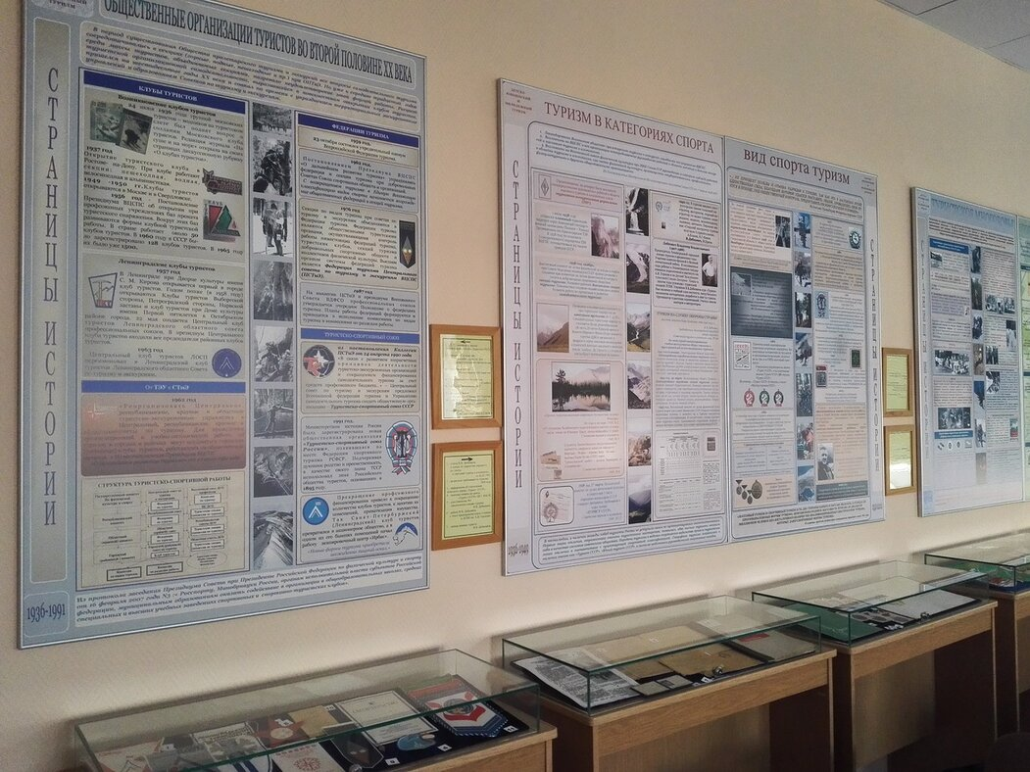
Семинары ГУМО и курсов повышения квалификации проходят в Музее истории детско-юношеского и молодежного туризма России

Slide 15
Методические документы, разработанные членами ГУМО в 2022/23 учебном году
Методическое письмо ««Организация мероприятий, связанных с пребыванием в природной среде обучающихся Санкт-Петербурга»: https://sutur.balticbereg.ru/normativnye-dokumenty
Рекомендации по использованию методик категорирования маршрутов и естественных препятствий маршрутов при определении сложности походов, экспедиций и сборов обучающихся: https://sutur.balticbereg.ru/regionalnoj-marshrutno-kvalifikatsionnoj-komissii/2-uncategorised/85-dokumenty-rmkk

Slide 16
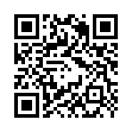
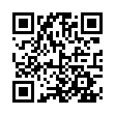
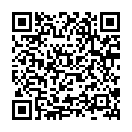
СПАСИБО ЗА ВНИМАНИЕ!
тел.(812) 325-00-46
Страница ГУМО на Веб-сайте ГорСЮтур: http://www.sutur.balticbereg.ru/gumo
Группа РМКК в ВК: https://vk.com/club191445111
РМКК
ВКонтакте
Веб-сайт
страница ГУМО
Веб-сайт
страница РМКК

